Slide 1
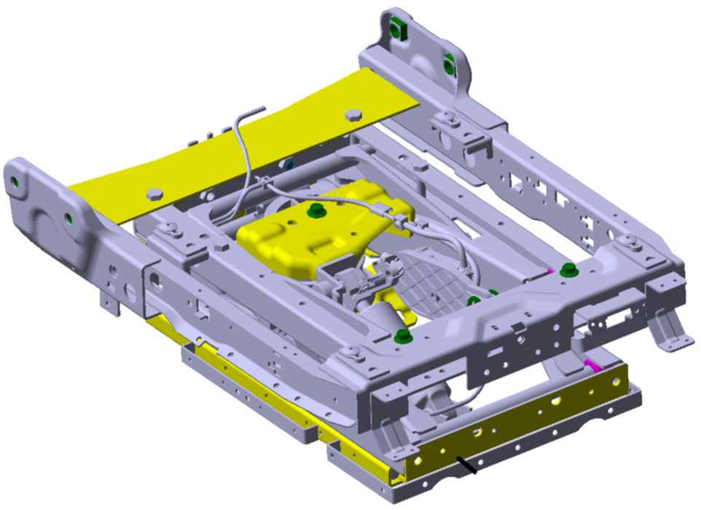
2.1C 样件改制-20240606
SHT0016033-底座模块化总成
（降重1.08kg）
1. SHT0010521-气囊上支撑板（局部切除）
2.SHT0016053-气囊下支架（局部切除）
3.SQXM3000-6805833-纵梁支撑架（局部切除）
4.SQX3000-6805421-下框横梁（局部切除+焊接）
5.座框+上框（试制+局部切除+焊接）

Slide 2
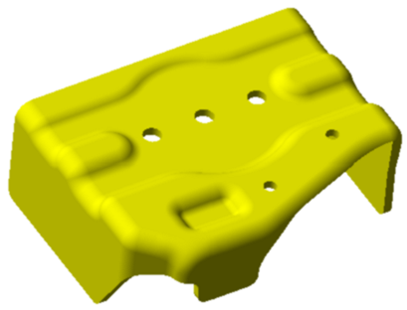
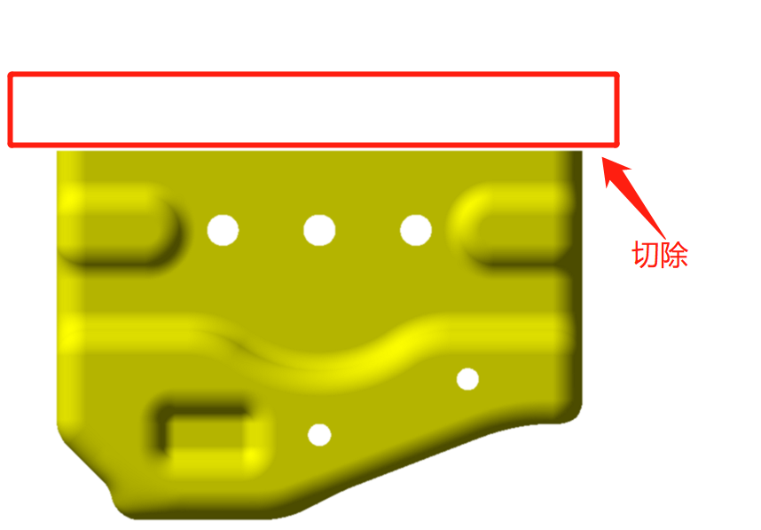
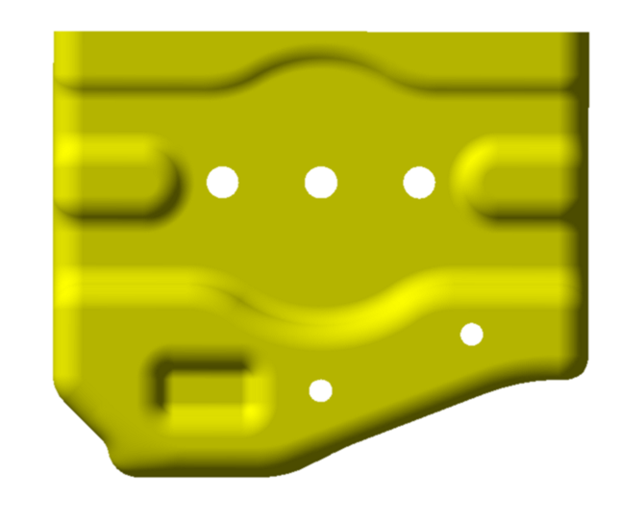

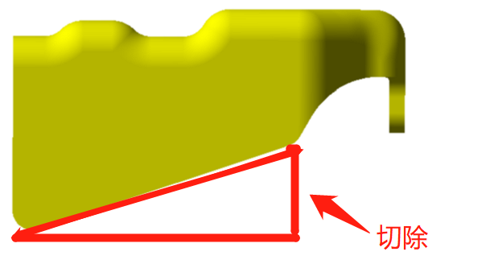
2.1C 样件改制-20240606
1.SHT0010521-气囊上支撑板
切除

Slide 3
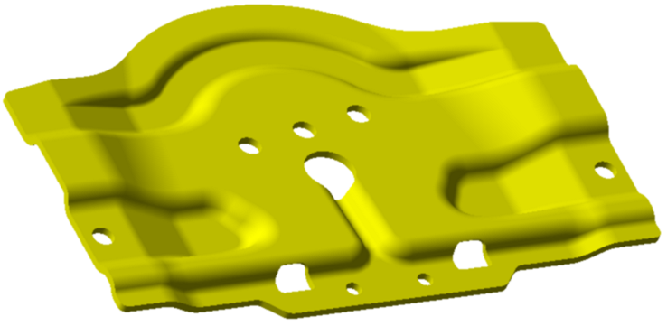
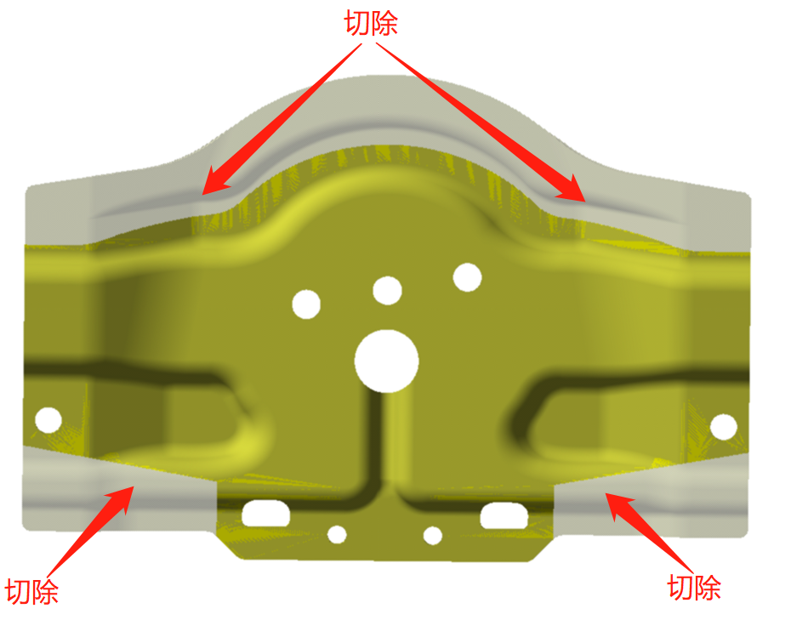
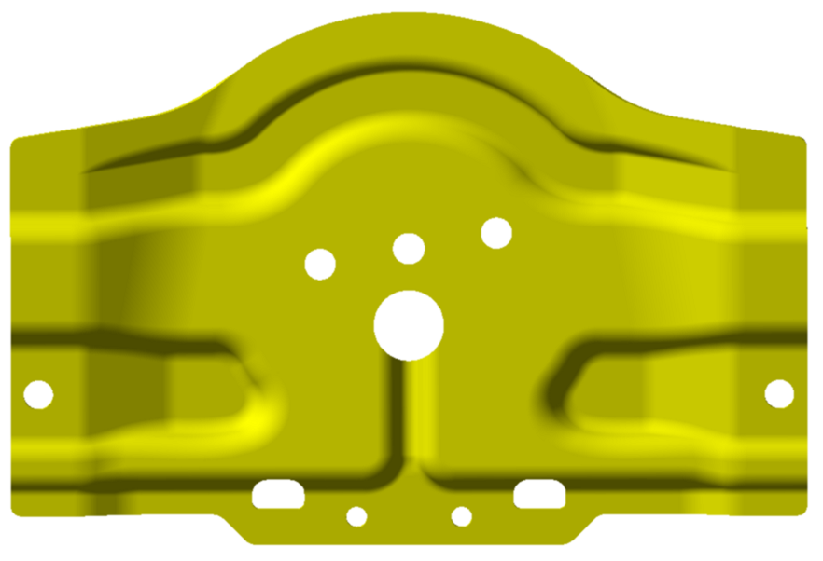
2.1C 样件改制-20240606
2.SHT0016053-气囊下支架
切除

Slide 4
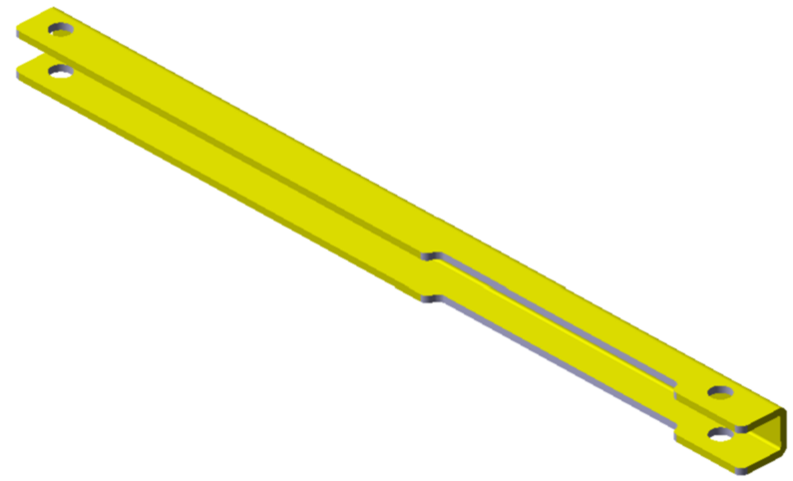
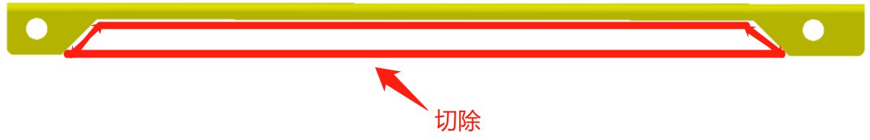
2.1C 样件改制-20240606
3.SQXM3000-6805833-纵梁支撑架
切除

Slide 5
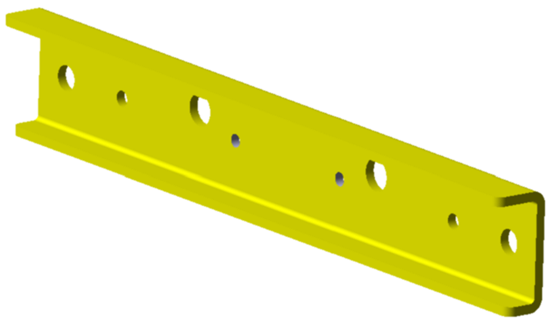
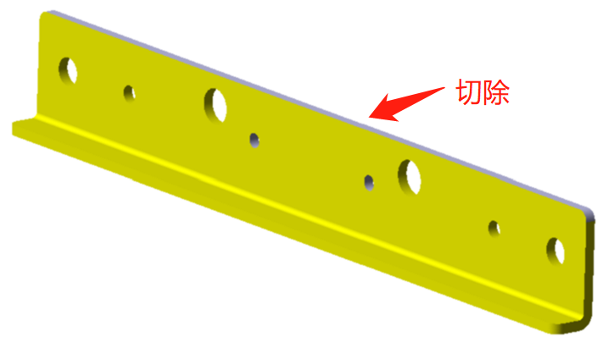
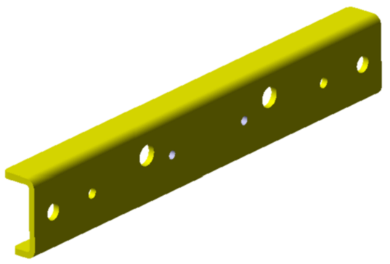
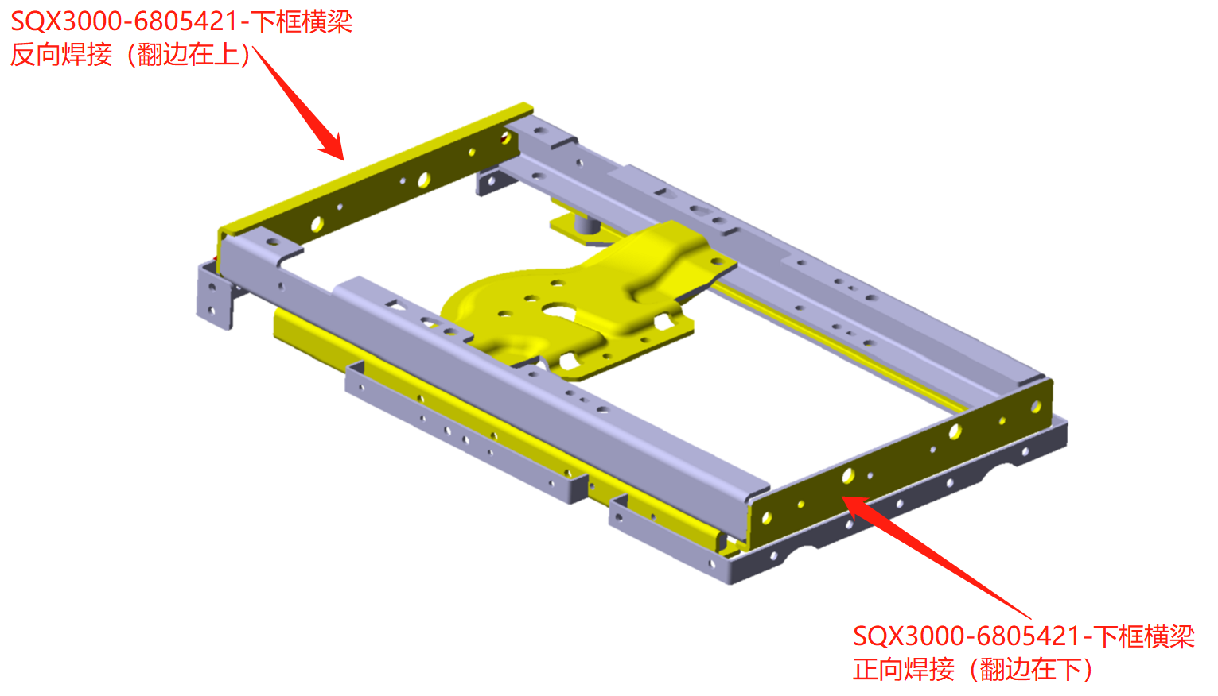
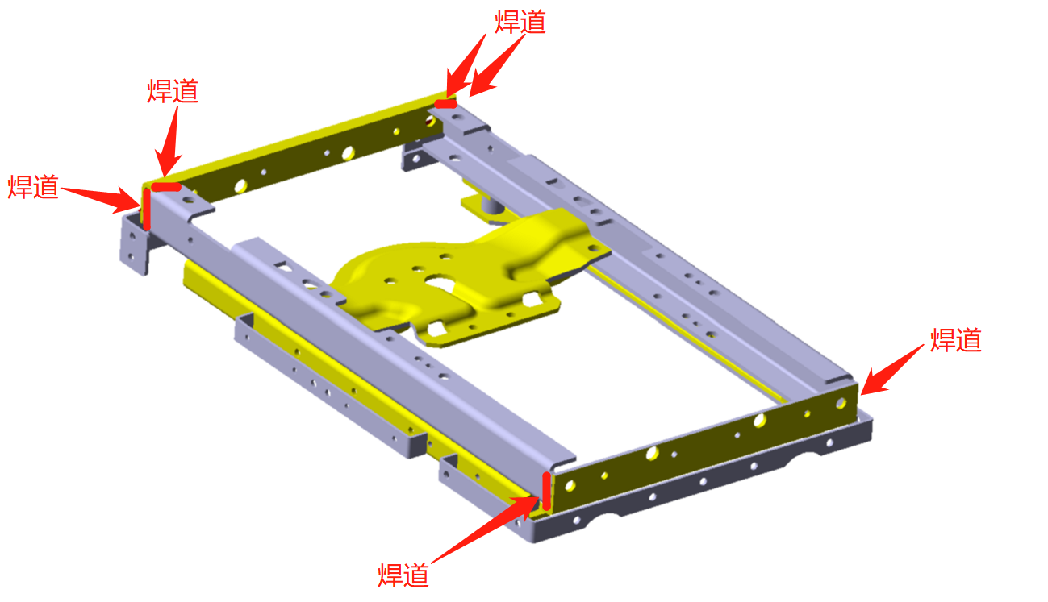
2.1C 样件改制-20240606
4.SQX3000-6805421-下框横梁
切除
SHT0016054-下框焊接组件
下框后横梁位置：下框后横梁改为下框横梁，
装配改为焊接

Slide 6
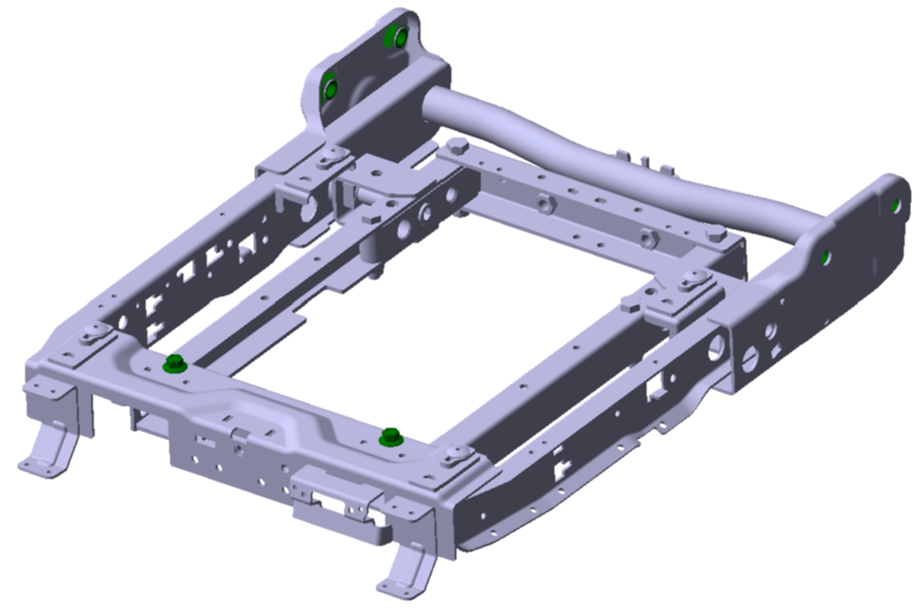
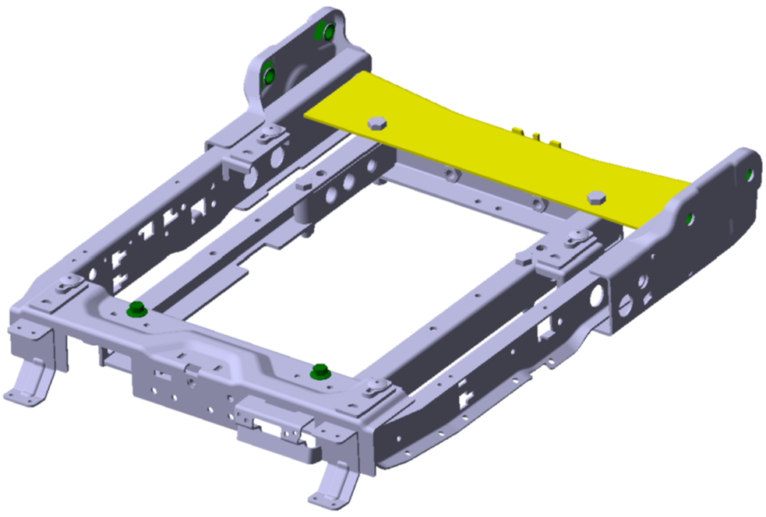
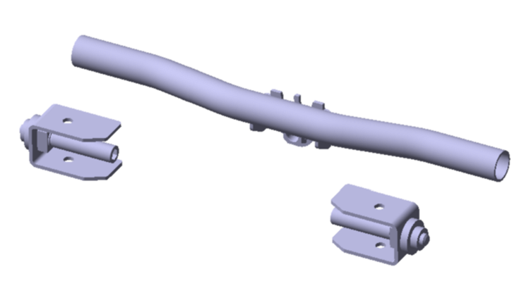
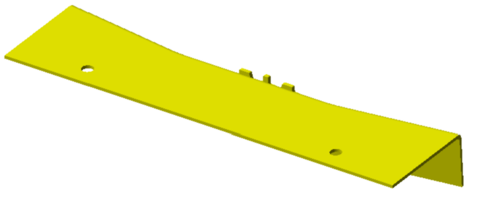
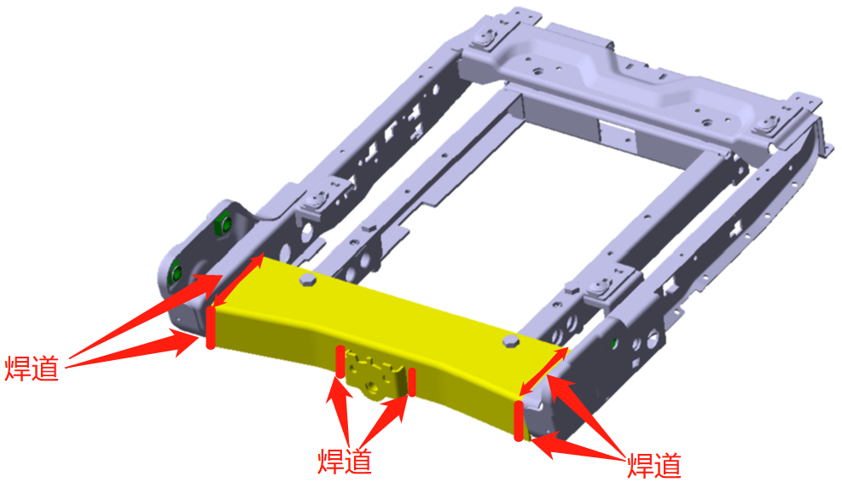
2.1C 样件改制-20240606
5.座框+上框
座框+上框
座框与上框连接位置：取消原连接零件
更改为螺栓连接
座框后横梁（试制），与座框焊接
SHT0016543-安全带卷收器固定板焊接总成（3.1C）
SQX3000-6805412-仰角轴支架总成
H4A-6805326-轴套
SQX3000-6805472-仰角旋转轴
SHT0015938-安全带卷收器固定板焊接总成

